Slide 1
2.3 平面的投影

Slide 2
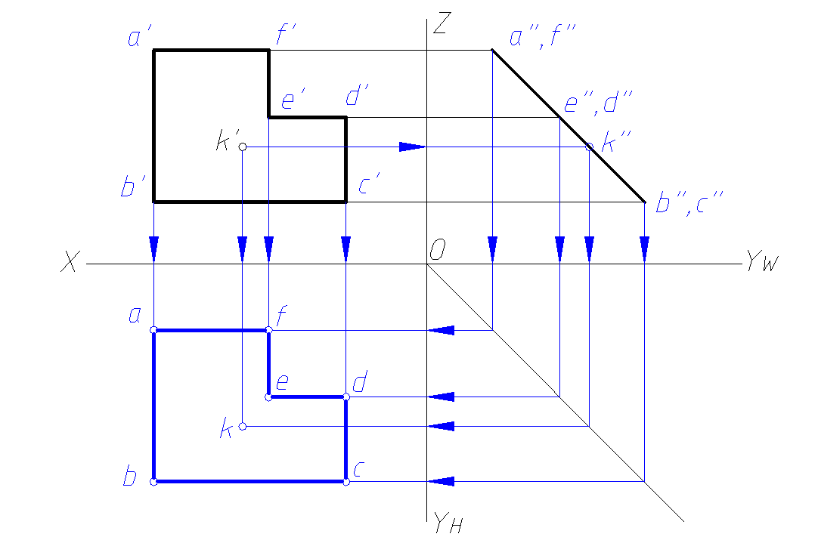
5. 已知平面上一点K的一个投影，求作此平面的第三投影及点K的其他两个投影。

Slide 3
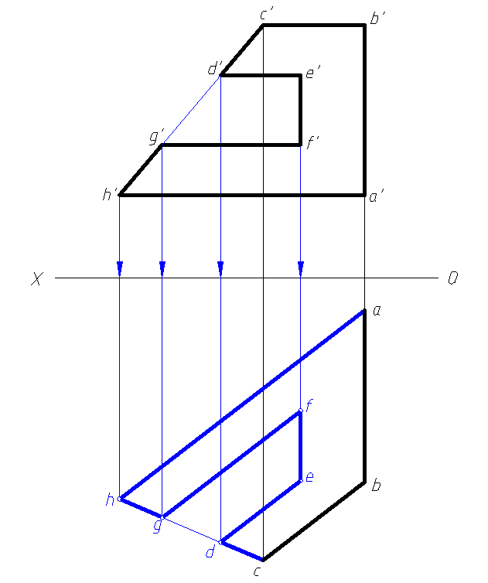
12. 完成平面图形 ABCDEFGH 的水平投影。 提示：点C、D、G、H共线， AH∥FG∥ED∥BC。

Slide 4
2.4 直线、平面之间
的相对位置

Slide 5
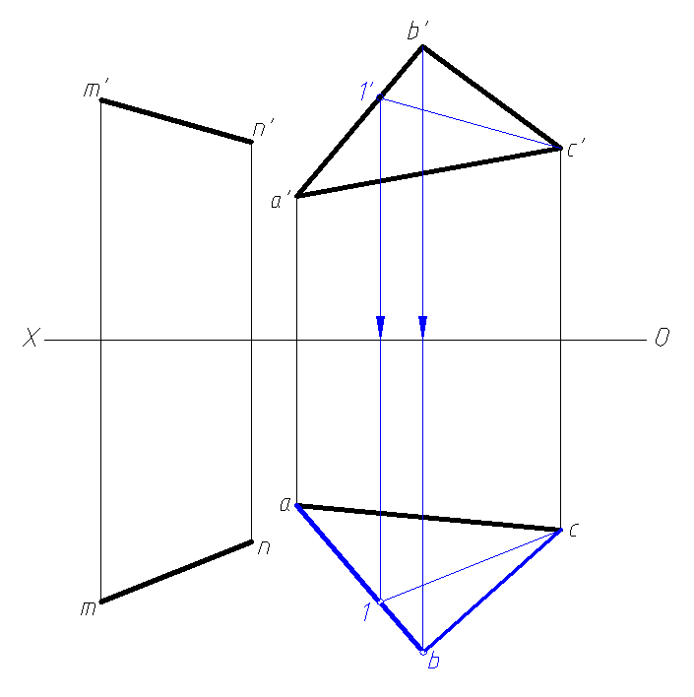
2. 已知线段MN和三角形ABC平行，求作此三角形的水平投影。
注：c′1′∥n′m′ , c1∥nm ; b 在 a1 的延长线上

Slide 6
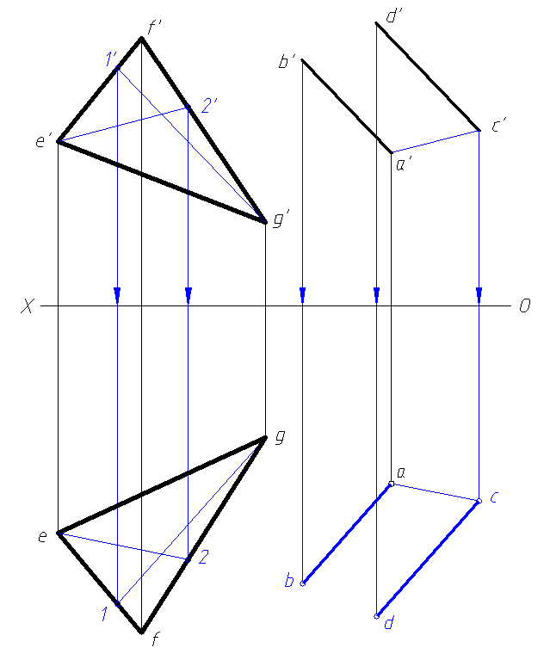
3. 已知两条平行线段AB、CD确定的平面P平行于三角形 EFG，试完成平面P的水平投影。
注： e′2′∥a′c′, ac∥e2;
g′1′∥a′b′, ab∥g1 ,cd∥ab

Slide 7
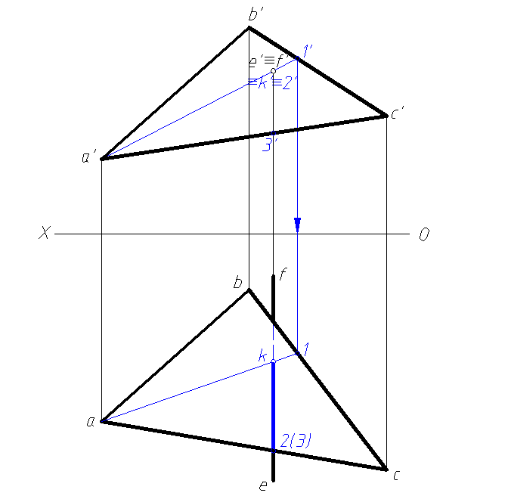
6. 求线段 EF 与已知平面的交点，并判断可见性。
注：点2属于EF
点3属于AC
点K为所求

Slide 8
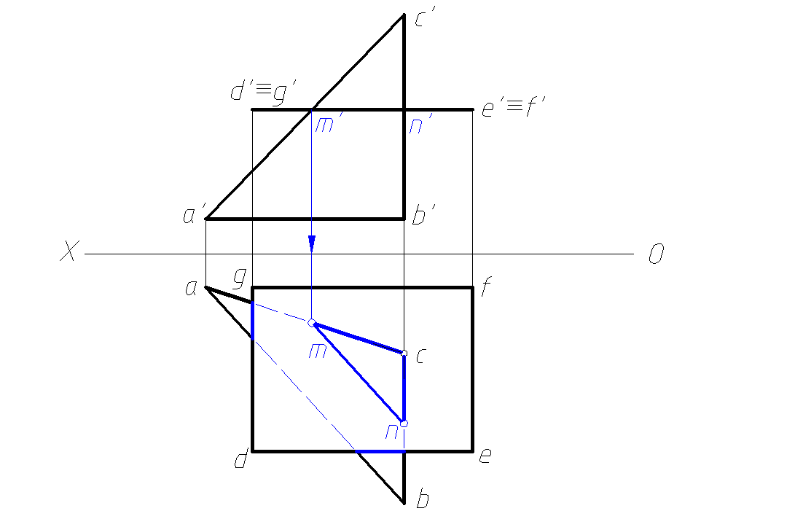
9. 求作三角形ABC与矩形DEFG相交的交线，并判断可见性。
注：mn∥ab

Slide 9
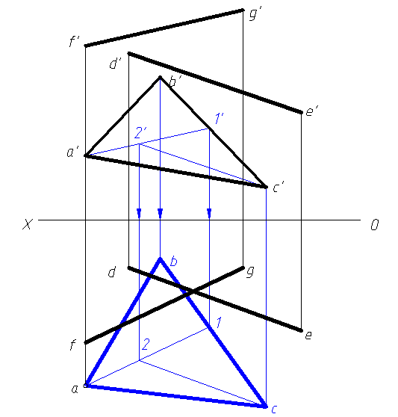
2. 已知三角形ABC平行于直线DE和FG，求作三角形ABC的水平投影。

